Slide 1
ПРИВИВКИ ?
ПРИВИВКИ !
ПРИВИВКИ….
Правда и мифы о вакцинации..
Выступление спонсируется компанией ГлаксоСмитКляйн. Информация, включенная в презентацию, отражает мнение автора и может не совпадать с позицией ГлаксоСмитКляйн.
Компания ГлаксоСмитКляйн не несет никакой ответственности за любые возможные нарушения авторских прав и иных прав третьих лиц в результате распространения данной информации
С.М. Харит
ФГБУ НИИДИ ФМБА России

Slide 2
Несколько общих замечаний о вакцинации в целом… или из-за чего распространяются антипрививочные взгляды
СМИ
Интернет
Отсутствие социальной рекламы «за»
Отсутствие образовательно-информационных программ
Медицинские работники

Slide 3
Журналисты работают не для того, чтобы сохранять ваше здоровье, или даже информировать: наша работа - продать читателей рекламодателям, развлекать вас, и опыт нас учит тому, что мы очень эффективно можем это делать с помощью запугивающих историй.
СМИ
Ben Goldacre The Guardian 16 сентября 2003

Slide 4
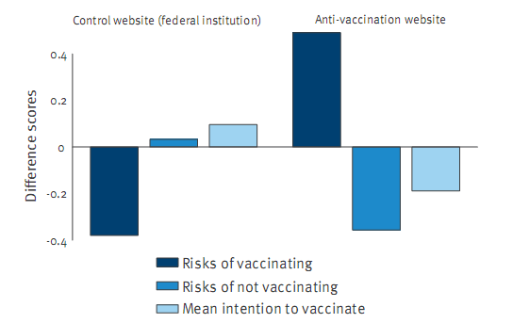
Мнение о прививках и интернет
После чтения

Slide 5
По мере снижения управляемых инфекций, создается обманчивое впечатление, что риск вакцинации выше, чем риск заболевания, а про инфекции мы не говорим………….

Slide 6
От каких инфекций делают прививки
Высоко контагиозных и распространенных
Инвалидизирующих и вызывающих смерть
Нет терапии
Терапия- может быть не эффективна или вызывать осложнения
Нет других средств предупреждения

Slide 7
Не секрет, что когда речь заходит о прививках, логика нередко изменяет людям. Любое нездоровье ребенка, возникшее в течение неопределенно длительного периода времени после прививки, приписывается вакцине.
Но после - не значит вследствие
Несмотря на относительно частые «тривиальные» явления после прививки – болезненность и местные реакции после укола, повышение температуры, серьезные побочные эффекты возникают редко.

Slide 8
Вероятность летального исхода или тяжелой травмы, связанных с инфекционным заболеванием (при отсутствии вакцинации), вакцинацией и другими причинами (на 100 000 населения в год)
30.000
5.000
2.000
500
300
30
21
11
4
3
1
непроизвольные риски
Смертность от столбняка*
Смертность от дифтерии*
Смертность от коклюша*
Смертность от кори*
Смертность в автомобильной аварии
Тяжелые реакции АКДС
Тяжелые реакции MMR
произвольные риски
Смертность при авариях среди мотоциклистов
Смертность при курении более одной пачки сигарет в день
Материнская смертность
Смертность среди футболистов
* - Риск летального исхода при заражении
Notes:
Тяжелые реакции включают анафилаксию, тяжелые неврологические реакции для АКДС и временную кровоточивость, фебрильные судороги и потерю сознания для MMR. Вакцинация играет значительную роль в защите и общества и конкретного человека от инфекционных болезней. При отсутствии вакцинации корь, паротит, полиомиелит и гепатит могут вызывать необратимые для здоровья последствия и летальные исходы. Например, как продемонстрировано на слайде, если бы не проводилась вакцинация от столбняка. То из 100 000 зараженных, 30 000 – умирали бы каждый год!

Slide 9
Польза-риск вакцинации
Заболевание | Осложнения при заболевании | Осложнения после прививки
Столбняк | Летальность – 25-70 % Осложнения ранние и поздние очень часто | В 5% случаев - температура до 38, кашель, в 11% - местные
Дифтерия | Летальность – более 30% при токсических формах Осложнения: поражение сердца до 60%, поражение нервной системы до 75% | В 5% случаев - повышение температуры до 38, кашель, в 11% - местные
Коклюш | Летальность – 0,25-4% Пневмония – 20% Затяжные пневмонии и хвзл – 14,2% Апноэ – до 10% Поражение нервной системы – 0,7-76% Геморрагический синдром – 3,4% | Тяжелые реакции менее 0,1%
Полиомиелит | Летальность -4,54% (Чечня, 1995 г.) Остаточные явления – 100% | ВАПП – 1: 1 000 000 доз ИПВ – осложнений практически нет
Notes:
9
Осложнения после вакцинации перевешивают положительные эффекты. Возможность осложнений признана официальной медициной, при этом считается, что их риск не умаляет положительных сторон прививки (см. ниже), разрабатываются рекомендации по их предупреждению. Антивакцинаторы склонны преувеличивать риск прививок и недооценивать их пользу, зачастую опираясь на непроверенные предположения. Кроме того, в противопрививочных публикациях нередко наблюдается заведомое искажение и(или) неправильная интерпретация статистических данных об эффективности вакцинации. Так, например, статья Эндрю Уэйкфилда о связи детского аутизма с вакцинацией была опровергнута независимыми исследованиями, а он сам обвинён в конфликте интересов из-за сотрудничества с организациями представляющими больных аутизмом. Впоследствии он сам признался в нарушении этических норм при проведении своих исследований.
The choice between having a latent natural virus or latent vaccine virus in the ganglia causing zoster seems to favor the latter.

Slide 10
Корь | Летальность – от 0,3% (США) до 10% (развивающиеся страны) Поражение легких – 38% Энцефалит –1 :1000 ПСПЭ – 5-6:1000000 (по другим данным 1:8000) | Энцефалит менее 1:1000 000 Тромбоцитопения 1:300 000
Краснуха | Энцефалит – 0,2-0,3% Артриты – около 50% СВК у 15,9 - 59%, самопроизвольные аборты -40% | Тромбоцитопения 1:300 000
Паротит | Летальность минимальная Орхиты – 50% при среднетяжелых и тяжелых формах Мужское бесплодие – 10% | Менингит 1:500 000
Гепатит В | Летальность менее 1%, хронизация -5-10%, цирроз, первичный рак печени – 15-40 % | Местные р-ии- 16,7%, температуры 3%, утомляемость 4%, головная боль 4%

Slide 11
Не слишком ли много антигенов мы вводим детям?
Бактерии нашего тела и наши клетки
  Тело человека состоит из 10 триллионов клеток и содержит 100 триллионов бактерий
В среднем:
  1000 бактерий на 1 см² кожи
  1,000,000 бактерий на 1 см² головы
  100,000,000 бактерий в 1 грамме слюны
  10,000,000 бактерий в 1 грамме слизистой носа *
Максимальное число антигенов в вакцинах календаря около ~3000 (а если использовать бесклеточную коклюшную десятки)
*The Human Immune System: Schoolscience Website
http://www.schoolscience.co.uk/content/4/biology/abpi/immune/immune3.html
Immunisation Department, Centre for Infections
© Health Protection Agency

Slide 12
Сколько вакцин можно вводить и когда ?
….Теоретически индивид может синтезировать 10⁹-10¹¹ разных антител, для формирования ответа на 1 вакцину, содержащую около 10² эпитопов необходимо около 10⁷ В-клеток, их столько примерно в 1 мл крови. Расчеты показывают, что индивид может ответить на 10⁵ вакцин одномоментно….
….В первые часы после рождения происходит колонизация микроорганизмами и новорожденный уже способен ответить на них….
Вакцины, Плоткин С., Оренштейн М, 2004, с.1583-1585

Slide 13
Число антигенов, получаемых ребенком при вакцинации
(Вакцины, Плоткин С., Оренштейн М, 2004)
Вакцина | Год введения | Число протеинов и полисахаридов
Оспа | 1796 | 198
Бешенство | 1885 | 5
Дифтерия | 1923 | 1
Цельноклеточная коклюшная | 1926 | около 3000
Столбняк | 1927 | 1
Желтая лихорадка | 1936 | 11
Грипп | 1945 | 10
Полио (инактивированная) | 1955 | 15
Полио (живая) | 1961 | 15
Корь | 1963 | 10
Свинка | 1967 | 9
Краснуха | 1969 | 5
Гепатит В | 1981 | 1
ХИБ (коньюгированная) | 1990 | 2
Ацеллюлярная коклюшная | 1991 | 2-5
Гепатит А | 1995 | 4
Ветряная оспа | 1995 | 69
PPV 23/ PCV 7. | 1985/2000 | 23 / 8
ВПЧ | 2008 | 2

Slide 14
Аллергология под ред. Г.Б.Федосеева, 2001г.
…под воздействием микроорганизмов происходит иммунная девиация – активация Th1 и подавление Th2 типа, активация системы комплемента… т.1.,с.65
…для своевременного созревания иммунной системы и преобразования потенциально опасного Th2 зависимого иммунного ответа на экзогенные антигены, ведущего к продукции IgE и развития аллергических заболеваний… в безопасный Th1- зависимый…. необходим контакт с бактериями... т.1,Стр.66
…использование живых вакцин, рекомбинантных, …, а также многих убитых бактерий обеспечивает стимуляцию Th1- зависимого клеточного ответа… т.1,с.60
Существует … теоретическое обоснование для применения бактериальных вакцин в лечении аллергических заболеваний…т.1, с.67

Slide 15
Вопрос педиатрам: Считаете ли Вы нужным проведение прививок против …(2011г, ФГБУ НИИДИ ФМБА)

Slide 16

Из интернета…………………….
Отец Михаил, во многих православных семьях в связи с рождением ребенка встает вопрос: нужно ли его прививать, и если «да», то когда и как?
– Я не медик, но как епархиальный чиновник, по долгу службы занимающийся взаимодействием с медицинскими учреждениями, могу сказать, что проблема вакцинопрофилактики остро обсуждается внутри медицинского сообщества. Мнения разделились, и сейчас среди медиков существуют два фронта – «за» и «против» этого явления.
??? !!!
Да!
Нет!

Slide 17
ОТВЕТЫ РОДИТЕЛЕЙ НА ВОПРОС ОТ КОГО ПОЛУЧЕНЫ ИМИ НЕГАТИВНЫЕ СВЕДЕНИЯ О ПРИВИВКАХ (НИИДИ,2002)
От своих родителей - 11,0%
От соседей - 21,8%
Из бесплатных газет - 21,8%
Радио, телевидение - 12,7%
Личный опыт - 9,1%
Литература для родителей - 7,2%
От сотрудников женской
консультации и род.дома - 16,4%
От частного доктора - 9,1%
От сотрудников дет. поликлиники - 9,1%

Slide 18
Убеждены ли врачи сами в необходимости вакцинации ?
А медсестры?
Насколько они едины в убеждениях?
А остальные члены общества, которые обладают влиянием?
Как прийти к взаимопониманию?

Slide 19
Цели взаимодействия с пациентом
Медицина – не патерналистская, а партнерская
повысить ответственность пациента за лечение и добиться правильного выполнения рекомендаций

Slide 20
Для достижения результата
Будьте терпеливы и дружественны
Не давайте эмоциям захватить вас, оставайтесь Взрослым
Сконцентрируйтесь на проблеме. Логические аргументы могут послужить ключевым элементом. Будьте настойчивым, но вежливым
Убедитесь в том, что вы сказали о всех положительных и возможных отрицательных последствиях, рисках.
Не скрывайте преднамеренно факты. Будьте предельно объективным
Выслушайте предложения другой стороны
Будьте способны к восприятию альтернатив, предлагайте побольше вариантов, чтобы найти привлекательное решение для обеих сторон.
Не применяйте психологических ловушек. Никогда не угрожайте.
При совершении ошибки признайте ее и в случае необходимости попросите прощения.

Slide 21
УБЕДИТЬ МОЖЕТ ТОЛЬКО УБЕЖДЕННЫЙ
Инфекция
Вакцинация
Польза-риск
Альтернативы

Slide 22
Опасен ли грипп?
Тяжесть гриппа варьирует год от года
Сложно предсказать и тяжесть, и время подъема заболевания
Болеет от 5 до 20% популяции ежегодно
Каждый год высокая частота госпитализации маленьких детей, пожилых и пациентов с хронической патологией (смертельные исходы в 90% у лиц старше 65 лет)
MMWR (Aug 20, 2010)

Slide 23
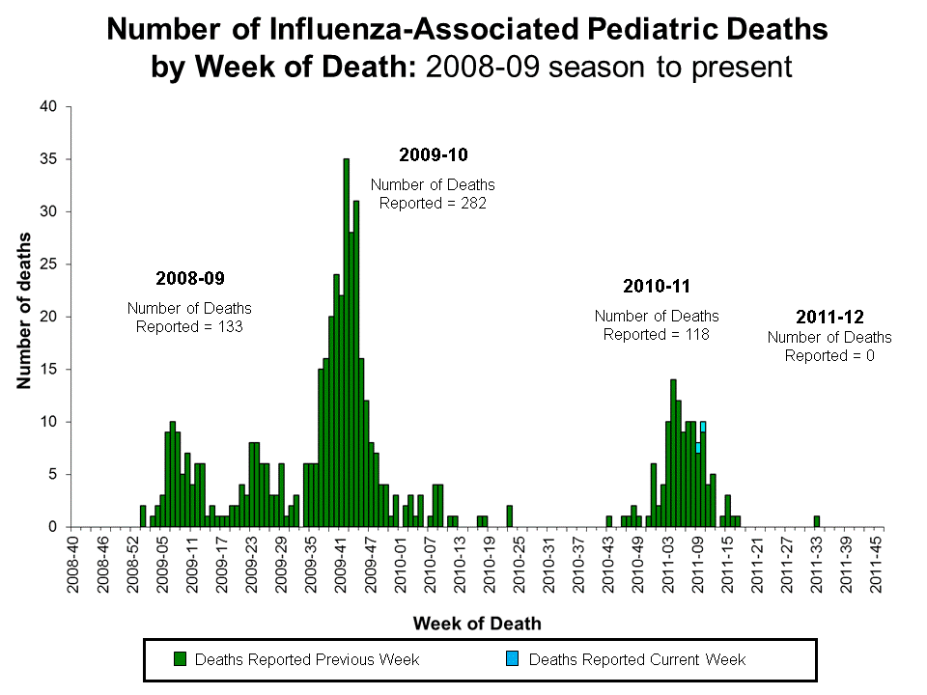

Slide 24
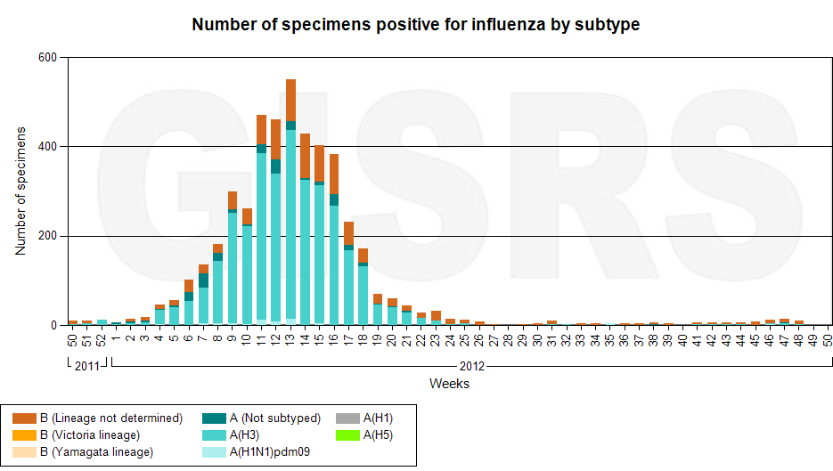
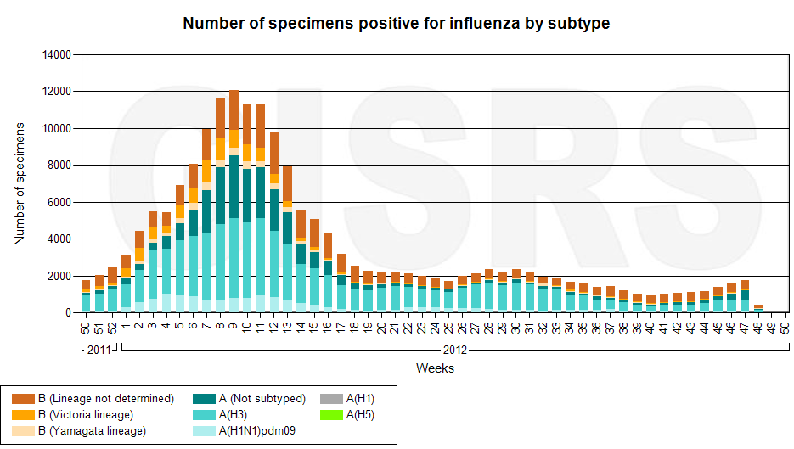

Slide 26
Заболеваемость и смертность ассоциированные с гриппозной инфекцией в межэпидемический период
смертность - 1
госпитализаций – 12
вызов врача на дом – 1200
заболевание гриппом - 2600
Данные на 10,000 населения
World Healf Organisation (www.who.org)

Slide 27

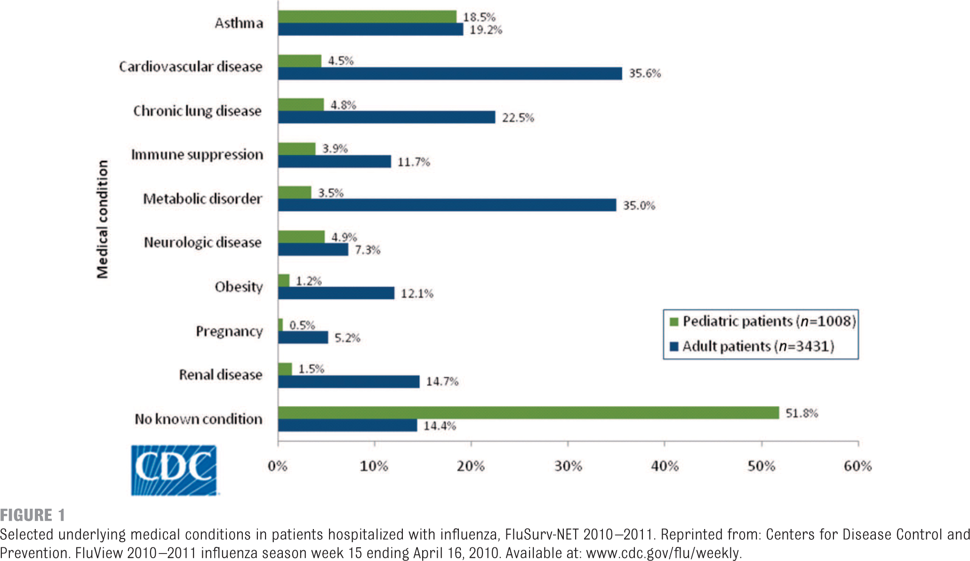
Кто болеет тяжело и кого госпитализируют с гриппом
Астма
Серд-сосуд
Хр.забол.легких
Иммунные нар
Метабол.нар
Дети (1008)
Невролог.нар
Взрослые (3431)
Ожирение
Беременность
Почечная недост
Без патологии
American Academy of Pediatrics, Committee on Infectious Diseases. Policy Statement—Recommendations for Prevention and Control of Influenza in Children, 2011 –2012. Pediatrics.doi:10.1542peds/2011-2295 Available at: http://pediatrics.aappublications.org/cgi/doi/10.1542/peds.2011-2295.

Slide 28
В России ежегодно регистрируется
от 27,3 до 41,2 млн. заболевших
гриппом и ОРВИ
Заболеваемость ОРВИ 19-20 000 на 100 000,
у детей – 66 000 (выше в 3,4 раза);
Гриппом – 353,4 (53,8:1); у детей - 939,3 (69,2:1)
Экономический ущерб от гриппа и ОРВИ составляет 86% ущерба от всех инфекционных заболеваний

Slide 29
Заболеваемость гриппом и ОРВИ в РФ - 2011г.
 | ВСЕГО |  | ДЕТИ ДО 14 ЛЕТ
 | Абс. число | На 100 тысяч | Абс. число |  | На 100 тысяч
ОРВИ | 30 729 617 | 21 654,4 | 19 732 008 |  | 92 871,7
ГРИПП | 308 829 | 217,6 | 108 214 | 509,3
Данные Федерального центра гигиены и эпидемиологии, 2012

Slide 30
Заболеваемость гриппом и ОРВИ в эпидсезоны 2009-2011 гг. в г.Санкт-Петербурге(в тыс.)
A(H1N1)v

Slide 31
Основные клинические проявления гриппа
Гипертермия
Интоксикация
Острая сердечно-сосудистая недостаточность
Острая дыхательная недостаточность
Интерстициальные пневмонии
Геморрагический синдром
Вторичный иммунодефицит

Slide 32
Гриппозные пневмонии
1 тип – Первичная гриппозная вирусная пневмония 24-72 час.
2 тип – Вторичная гриппозная пневмония – вирусно-бактериальная (стафилококк, стрептококк и др.). Конец 1-ой – начало 2-ой недели
3 тип – третичная гриппозная пневмония –нозокомиальная (Гр- флора) – после 14 дня
У детей первых лет жизни среди причин смертности от острых респираторных вирусных инфекций (ОРВИ) преобладают пневмонии
Роль вирусных пневмоний возрастает в период эпидемий гриппа А, В и составляет от 8,6 до 35% [Покровский В. И., 1995]. Наличие вирусных пневмоний признается не всеми авторами. Считают, что они являются кондукторами, которые готовят “почву” для присоединения бактериальной флоры.

Slide 33
Грипп и S. pneumoniae множественные механизмы синергизма
Вирусные инфекции разрушают эпителий респираторного тракта, обнажая базальную мембрану и облегчая адгезию бактерий
Вирус-индуцированное повреждение клеток иммунной системы —лейкопения
  S. pneumoniae плюс вирус гриппа A совеместно приводят к более выраженному апоптозу нейтрофилов, чем каждый из них по отдельности
Воспалительный ответ на вирусную инфекцию повышает концентрацию молекул, которые бактерия использует как рецепторы. Например, фактор активации тромбоцитов (PAF)
Грипп ведет к повышению выработки интерферрона гамма (IFN-γ), который подавляет способность макрофагов к уничтожению пневмококков
Peltola VT. Pediatr Infect Dis J. 2004;23:S87-S97
Engelich G. J Leukoc Biol. 2001;69:50-56
Sun K. Nature Med. 2008;14:558-564
Слайд Dr. Keith Klugman.
Notes:
33
Ключевые моменты
На слайде приведены возможные объяснения синергизма по воздействию на смертность вируса гриппа и S. pneumoniae.
Ссылки на литературу
Peltola VT, McCullers JA. Respiratory viruses predisposing to bacterial infections: role of neuraminidase. Pediatr Infect Dis J. 2004;23:S87-S97.
Engelich G, White M, Hartshorn KL. Neutrophil survival is markedly reduced by incubation with influenza virus and Streptococcus pneumoniae: role of respiratory burst. J Leukoc Biol, 2001;69:50-56.
Sun K, Metzger DW. Inhibition of pulmonary antibacterial defense by interferon-γ during recovery from influenza infection. Nature Med. 2008;14:558-564.

Slide 34
Доля летальных случаев гриппа A/H1N1(sw2009), связанных с вторичной бактериальной инфекцией

Slide 35
Гипертоксические формы гриппа у детей, приводящие к летальным исходам
Поражение ЦНС – менингоэнцефалические реакции
Геморрагический синдром – кровоизлияния в различные органы, в том числе головной мозг
Синдром Рея – токсическая энцефалопатия с жировой дегенерацией печени
Синдром Гассера –ГУС
Синдром Киша – острая коронарная недостаточность
Синдром Уотрехауза-Фридериксена
В.П. Дриневский, Л.В. Осидак, О.И. Афанасьева , 2003

Slide 36
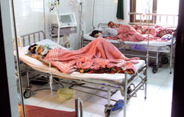
После 1918 г. такой высокой смертности, как во время «испанки», уже не бывало,
Изредка возникают пандемии, вызываемые высоковирулентными вирусами и смертность от гриппа возрастает.
Летальность при разных вирусах гриппа
%
Летальность
Fraser C et al. Science, 11 May 2009; doi: 10.1126/science.1176062
Notes:
36

Slide 37
Избыточная смертность от гриппа в группах риска (на 100 тыс.)
World Healf Organisation (www.who.org)

Slide 38
Возрастная структура умерших от гриппа в эпидемию A(H1N1)sw-1 в 2009 г. (по данным 23 ОБ и ФЦГ на 25.01.10)
%
возраст

Slide 39
Преморбидный фон у умерших от гриппа A(H1N1)sw1 в эпидемию 2009 г.
(по данным 23 ОБ и ФЦГ на 25.01.10 )
№ | Преморбидный фон | Летальные исходы
 |  | абс. число | %
1 | Болезни эндокринной системы (ожирение, диабет, болезни щитовидной железы) | 23 (16+6+1) | 8,5
2 | Имуннодефицитные состояния (ВИЧ, болезни крови, новообразования) | 19 (6+10+3) | 7,1
3 | Болезни желудочно-кишечного тракта, гепатит, болезни почек | 17 | 6,2
4 | Сердечно-сосудистая патология | 14 | 5,1
5 | Хронические болезни легких | 14 | 5,1
6 | ДЦП | 1 | 0,4
7 | Беременность | 14 | 5,1
8 | Без патологии | 170 | 62,5
ВСЕГО: |  | 272 | 100%

Slide 40
Смертность и госпитализация при гриппозных эпидемиях
Дети 6 месяцев - 1 год высокий уровень госпитализации (в 12 раз выше, чем у 5-летних) и высокий уровень смертности (как у лиц старше 60 лет)
1 год - 15 лет высокий уровень госпитализации,
но смертность низкая
Здоровые 16 - 50 лет высокая заболеваемость, низкая летальность
У лиц 50-59 лет высокая госпитализация и смертность
Лица 60 лет и старше от 80 до 90% смертности от гриппа и очень высокая госпитализация
World Healf Organisation (www.who.org)

Slide 41

Почему прививки и каждый год?

Slide 42
Высокая изменчивость вируса
Иммунитет, выработанный к определенному серотипу вируса, довольно стоек и должен надежно защищать. Однако наружные белки гриппа быстро изменяются, меняется и антигенная активность вируса.
Поэтому иммунитет, приобретенный во время одной эпидемии гриппа, оказывается бесполезным во время другой. Наибольшей антигенной изменчивостью обладает вирус типа А, меньшей – вирус типа В, а вирус типа С вообще не изменяется.

Slide 43
Грипп – быстрая инфекция
инкубационный период -непродолжителен –через двое суток после попадания вируса в организм проявляются его симптомы и человек заболевает и становится источником заражения. Некоторые люди могут передавать вирус даже до появления симптомов.

Slide 44
Показания к химиопрофилактике гриппа в период вспышки
Детям до 9 лет до - и в течение 2 недель после прививки, пока не выработался иммунитет
Лицам высокого риска осложнений гриппа
Не вакцинированным членам семьи пациентов групп риска
Пациентам с иммунодефицитом, кто может не ответить на вакцину
Не вакцинированному медперсоналу закрытых учреждений и стационаров для пациентов с высоким риском тяжелого гриппа

Slide 45
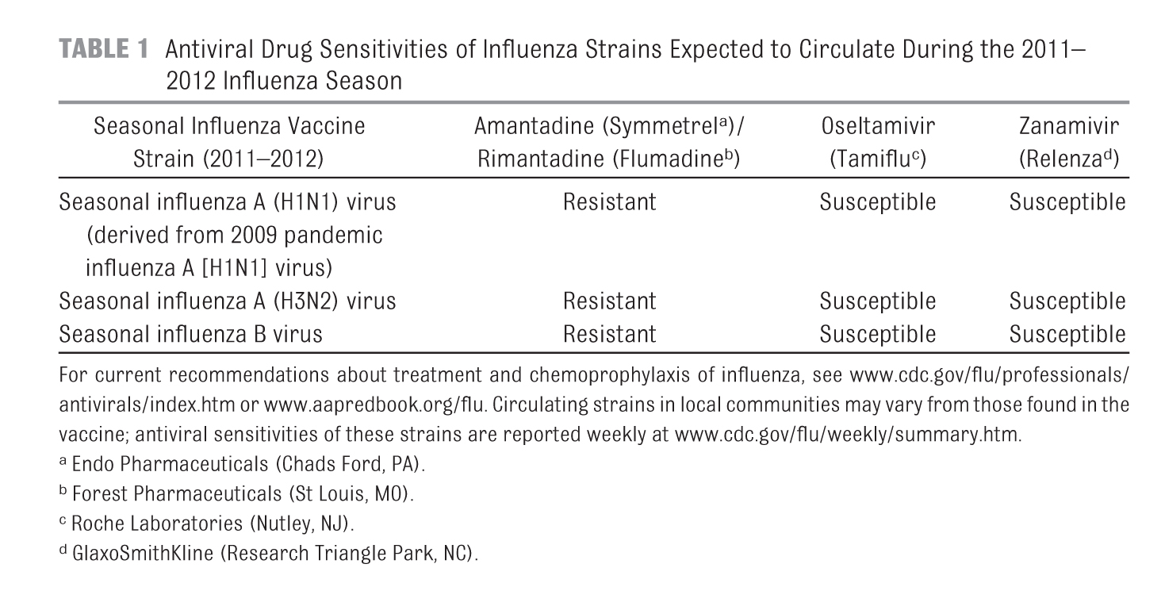
American Academy of Pediatrics, Committee on Infectious Diseases. Policy Statement—Recommendations for Prevention and Control of
Influenza in Children, 2011 –2012. Pediatrics.doi:10.1542peds/2011-2295 Available at: http://pediatrics.aappublications.org/cgi/doi/10.1542/peds.2011-2295.

Slide 46
Рекомендации ВОЗ и CDC
Международные рекомендации
ВОЗ: «одна доза инактивированной вакцины ежегодно, за исключением ранее не вакцинированных дошкольников…»¹
CDC: «Даже если вакцина, рекомендованная для текущего сезона содержит 1 или более антигенов, вводившихся в предыдущие годы, ежегодная вакцинация вакциной текущего сезона необходима, вследствие падения иммунитета через 1 год после вакцинации.»²
1 – WHO WER, № 28, 2002, 77, 230-240
2 – CDC. Recommendations of the ACIP. MMWR 2003; 52(№ RR-8), 12
Notes:
The growth in consolidated sales from 2001 is broken down as follow :
Sales increase of 174 million euros (+19%) in North America (excluding conversion impact) due mainly to pediatric combination vaccines (+66 ME / +47%), Td adult (+52 ME/+117%) and IPV (+22ME/+10%), as well as the flu vaccine (+16ME/+6%)
Sales increase of 21 million euros (+5%) at Aventis Pasteur International. The continued sales growth of pediatric combination vaccines (+16ME/+18%), along with polio (+12ME/+26%), MMR (+11ME/+30%) and rabies vaccines (+8ME/+20%), compensated for lower sales of flu (-11ME/-10%) and hepatitis A vaccines (dues to a one-time public offering in Mexico in 2002 / -13ME/ -53%)
Sales increase of 16 ME (+19%) at AP MSD due to higher share of Aventis Pasteur products being sold in the European market, which helped to compensate for Merck’s supply problems, and an adjustment in transfer prices for 5 component acellular combination vaccines.
Net Sales are expected to reach 1,680 million euros, representing a 6% increase from 2002 based on:
An increase of 98 million euros (23%) in Aventis Pasteur International sales, due to the consolidation of new subsidiaries and a strong growth in sales of MMR vaccines (+23%), pediatric combination vaccines (+15%), flu vaccines (+14%) and traveler’s vaccines (+14%).
A 7 million euro sales growth (+1%) in North America. The increase in sales of pediatric combination vaccines, flu vaccines and Td adult boosters more than offset the anticipated drop in IPV and DTaP sales due to the GSK launch of Pediarix.

Slide 47
Когда делать прививки?
Начиная с 1976 г. 80% сезонного гриппа начинается в январе или позднее (более 60% - февраль), самое раннее начало - октябрь
Прививки можно начинать в сентябре и продолжать до декабря и позднее, во время активности процесса т.е. до марта
Иммунитет формируется примерно через 2 недели

Slide 48
Календарь прививок России приказ МЗ РФ №51н от 31 января 2011г.
 | БЦЖ | Гепатит B* | АКДС\ХИБ | ИПВ/ОПВ | ККП*** | Грипп*¹
Первые 24 часа | + | +
3-7 дней
1 мес |  | +
3 мес. |  |  | + | ИПВ
4,5 мес. |  |  | + | ИПВ
6 мес. |  | + | + | ОПВ |  | С 6 мес.
12 мес. |  |  |  |  | +
18 мес. |  |  | + | ОПВ
20 мес. |  |  |  | ОПВ
6 лет |  |  |  |  | +
7 лет | + |  | АДС-М
14 лет |  |  | АДС-М** | ОПВ
* Детям из контакта по схеме 0-1-2-12, прививки проводят всем ранее не привитым до 55 лет ** далее каждые 10 лет
** * против кори прививают взрослых до 35 лет, против краснухи до 25
*¹ ежегодно для групп риска, школьников и лиц старше 55 лет
Notes:
48

Slide 49
Прививки против гриппа (Календарь прививок - приказ 51/Н от 31.01.2011)
Дети с 6 месяцев, учащиеся 1-11 классов; студенты высших профессиональных и средних профессиональных учебных заведений; взрослые, работающие по отдельным профессиям и должностям (работники медицинских и образовательных учреждений, транспорта, коммунальной сферы и др.); взрослые старше 60 лет
При проведении иммунизации против гриппа детей с 6 месячного возраста и учащихся 1-11 классов школ используются вакцины без ртутьсодержащих консервантов

Slide 50
Кому нужна вакцинация против гриппа (CDC, 2012)
Дети до 5 лет (особенно с 6 мес. до 2-х лет)
Взрослые 65 лет и старше
Беременные женщины
Люди с хроническими заболеваниями
Астма, ХОБЛ, ХВЗЛ
неврологические состояния (поражение головного, спинного мозга, периферической нс, церебральные параличи, эпилепсия, мышечные поражения)
АИЗ
Болезни сердца, ВПС, ССН
Болезни крови
Эндокринная патология ( особенно диабет)
Болезни почек
Болезни печени
Метаболические и митохондриальные болезни
Иммуносупрессия в результате болезни или терапии (ВИЧ, онкологические заболевания, длительная стероидная терапия)
Лица младше 19 лет на длительной аспиринотерапии
Лица с избыточным весом

Slide 51
Другие группы, которым нужна прививка против гриппа
Работающие и живущие в социальных учреждениях для детей и взрослых
Живущие или ухаживающие за лицами групп риска: медицинские работники, семейное окружение
Семейное окружение детей до 6 мес. возраста, особенно дети в возрасте до 5 лет
Путешественники

Slide 52
Зачем беременные?
Беременность – фактор риска тяжелых форм и летальности от гриппа при эпидемии и сезонном подъеме. Это связано с подавлением клеточного иммунитета во время беременности, изменением со стороны ССС и дыхательной системы.
Смертность среди беременных в 1918 и в 1957 было очень высокой. в 1918, - 27% от числа заболевших (в Чикаго - 45% из числа госпитализированных) , в 1957 - 20% от числа заболевших.
У 50% заболевших на ранних сроках беременности отмечался аборт.
При обычном сезонном гриппе заболеваемость беременных в 2 раза чаще, риск осложнений достоверно выше, госпитализация чаще в 5 раз,.

Slide 53
Виремия и трансплацентарная трансмиссия бывает редко, но возможна.
В 1957 во время эпидемии отмечены преждевременные роды, рождение детей с поражением ЦНС и другими врожденными уродствами, чаще, чем у не болевших.
Исследование проведенное вне пандемии показало увеличение поражения ЦНС у детей, чьи матери болели гриппом на ранних сроках(относительный риск =1.4; 95%), Риск был меньше у женщин лечившихся противовирусными препаратами и фолиевой кислотой.

Slide 54
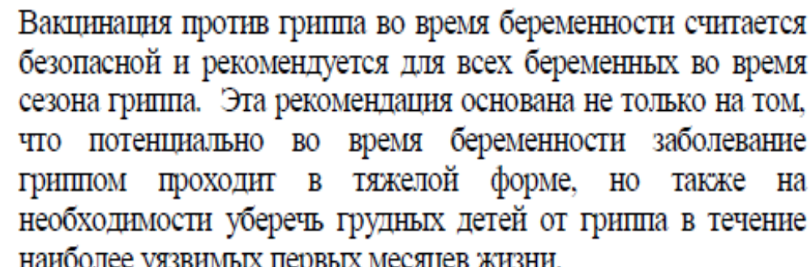
ВОЗ

Slide 55
Почему прививают школьников?
Опыт США (г. Текумез, население 17400, привито инактивированной вакциной 86% школьников и 89% служащих школ, в результате заболеваемость непривитого населения снизилась в 2 раза, заболеваемость в семьях привитых детей снизилась на 42%
(Monto A., Davtnport F., Napier J., et al. J.Infect.Dis.1970,122.16-25)
В Японии наблюдения 1962 -1998 гг показали, что иммунизация против гриппа школьников влияет на смертность от «гриппа и пневмонии» пожилых людей и детей от 1 года до 4 лет.
(Sugaya N., Takeuchi Y.Clin.infect.Dis.,2005;41:939-947)
Вакцинация 450 школьников спасает от летального исхода
от гриппа 1 взрослого (В.К. Таточенко Вакцинация, 2007, №2-3

Slide 56
ПРОТИВОГРИППОЗНЫЕ ВАКЦИНЫ
ЖИВЫЕ
Вакцина гриппозная аллантоисная живая сухая, интраназальная для детей 3-14 лет (Россия)
Вакцина гриппозная аллантоисная живая сухая, интраназальная для взрослых (Россия)
ИНАКТИВИРОВАННЫЕ (ЦЕЛЬНОВИРИОННЫЕ)
Вакцина гриппозная инактивированная элюатно-центрифужная жидкая, суспензия для п/к и в/м введения (Россия) п/к с 18 лет, интраназально –с 7 лет 2-кратно
Грипповак – вакцина гриппозная инактивированная жидкая центрифужная А(H1N1), A(H3N2) и B для подкожного и интраназального введения (Россия) с п/к с 18 лет, интраназально –с 7 лет 2-кратно
СУБЪЕДИНИЧНЫЕ
Гриппол (Россия) с 6 мес
Гриппол-плюс (Россия)
Инфлювак (Франция) с 6 мес
Агриппал S 1(Италия) с 6 мес
РАСЩЕПЛЕННЫЕ
Ваксигрипп (Франция) с 6 мес
Бегривак (Германия) с 6 мес
Флюарикс (Германия) с 6 мес
ВИРОСОМАЛЬНЫЕ
Инфлексал

Slide 57
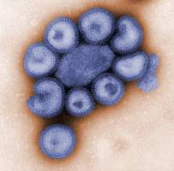
Вирусы для вакцин 2012-2013гг, рекомендуемые ВОЗ
A/California/7/2009 (H1N1)pdm09-like virus;
A/Victoria/361/2011 (H3N2)-like virus;
B/Wisconsin/1/2010-like virus.
И в 4-х валентной + B/Brisbane/60/2008-like virus
Recommended composition of influenza virus vaccines for use in the
northern hemisphere 2012-2013 influenza season 12 Mart 2012

Slide 58
Живая или убитая вакцина?
Фактор | Живая | Убитые
Возраст вакцинируемых (здоровых) | 2- 49 лет | 6 мес.-2 года старше 50 лет
Группы риска | нет | да
Назначение членам семьи, где есть пациенты с иммуносупрессией | +/-? | да
Назначение членам семьи, где есть пациенты «групп риска» | да | да
Назначение беременным | нет | да

Slide 59
Противопоказания к вакцинации живыми вакцинами
Анафилаксия к белкам куриного яйца
Аллергические реакции на введения любой гриппозной вакцины
Острые заболевания и обострения хронических
Возраст детей младше 2-х лет (и взрослые старше 50 лет)
Пациенты «групп риска», в том числе с бронхиальной астмой и респираторной аллергией, хронической патологией верхних и нижних дыхательных путей
Дети, имеющие младших братьев и сестер до 12 мес. или с астмой
Пациенты на аспиринотерапии
Лица, перенесшие синдром Гийена-Барре после вакцинации гриппа ранее
Иммуносупрессивные заболевания
Беременность
Вакцину следует вводить не ранее чем через 48 часов после антивирусной терапии, назначать терапии через 2 недели после прививки

Slide 60
Противопоказания к вакцинации неживыми вакцинами
Анафилаксия к белкам куриного яйца
Аллергические реакции на введения любой гриппозной вакцины
Синдром Гийене-Барре в течение 6 недель после вакцинации гриппа ранее
Острые заболевания и обострения хронических по решению врача

Slide 61
Реакции на живую вакцину
Дети
Ринит-20-75%
Головная боль –до 46%
Лихорадка – до 26%
Рвота –до 13%
Боли в животе- 2%
Миалгия -21%
Длительность – 7 дней
Взрослые 18-49 лет
Ринит -28-78%
Боль в горле -15-27%
Кашель – 11-14%
Общее недомогание 22-26%
Температура -6-9%
Длительность до 7 дней

Slide 62
Реакции на неживую вакцину
Лихорадка, миалгии, недомогание, мест-ные реакции - с частотой:
Дети в возрасте 1-5 лет -11,5%
6-10 лет -4,6%
11-15 лет -5,1%
Длительность – 1-2 дня, начало симптомов через 6-12 часов

Slide 63
Динамика специфических IgG к вирусу гриппа A/Taiwan (H1N1) при ежегодной вакцинации в течение 3-х лет
Иммунологическая эффективность повторной вакцинации
Уменьшения поствакцинальных титров не происходит!
СГТ
De Bruijn et al., JID, 1999
Notes:
Пожилые, N=54, медиана возраста 78 лет, диапазон 71-85 лет.
Молодые, N=24, медиана возраста 22, диапазон 18-29 лет.

Slide 64
Динамика заболеваемости гриппом детей в детских садах в районах где проводили и не проводили массовую вакцинацию
В 2,5 раза ниже
Заболеваемость в
не вакцинированных районах
Заболеваемость в
вакцинированных районах
Заболеваемость (^{о}/оо)
2001 г.
2002 г.

Slide 65
Динамика заболеваемости гриппом школьников в районах где проводили и не проводили прививки
В 3,2 раза ниже
Заболеваемость в
не вакцинированных районах
Заболеваемость в
вакцинированных районах
Заболеваемость (^{о}/оо)
2001 г.
2002 г.

Slide 66
Взаимосвязь между охватом прививками и заболеваемостью ОРВИ
Высокий охват прививками от гриппа обеспечивает
снижение заболеваемости ОРВИ более чем на 40%
Данные: Ильина Т.Н. Оценка эпидемиологической эффективности…
Вопросы современной педиатрии/ 2009/ том 8/ №5

Slide 67
Эффективность вакцинации у детей
Вакцинированные
Группа контроля
Грипп А:
эффективность 83%
Количество случаев
Частота ОСО:
снижение на 36%
Грипп А
ОСО
Частота заболевания гриппом и отитом (осложнение),
374 детей в возрасте 1 - 3 года, сезон 1988-89, Финляндия
Heikkinen T, Ruuskanen O, Waris M, Ziegler T, Arola M, Halonen P. Influenza vaccination in the prevention of acute otitis media in children. AJDC 1991;45:445-48
ОСО: острый средний отит
Notes:
25
Слайд: 72
Эффективность вакцинации у детей
Воспаление среднего уха у детей - важная проблема. Более, чем 60% детей в США болели отитом хотя бы один раз на первом году жизни, более 80% - в течение первых 3 лет жизни.
Наибольший риск развития отита отмечается на фоне инфекции вирусом гриппа А и другими респираторными вирусами.
[65][66]
Исследовался новый подход профилактики острого среднего отита путем вакцинации против гриппа 187 детей 1-3 лет в стационаре одного дня перед эпидемией гриппа А в 1988-89. Заболеваемость отитом (как осложнением гриппа) среди вакцинированных снизилась на 83%. Общая заболеваемость отитом (независимо от причины) снизилась на 36%.
Таким образом у детей, особенно с рецидивирующим острым средним отитом, заболеваемость снижается .
[61]
В другом исследовании показана 69% эффективность в профилактике отита при вакцинации детей в возрасте 6-30 месяцев.
[67]

Slide 68
Эффект вакцинации у детей с астмой
Невакцинированные
Вакцинированные
70%
60%
50%
40%
Эффективность
67,5%
% инфицированных
30%
20%
10%
0%
<7 лет
>7 лет
Грипп A/Н3N2
Процент детей с астмой (средней и тяжелой степени),
инфицированных вирусом гриппа, Япония, сезон 1992/93 гг.
Sugaya N, Nerome K, Ishida M, Matsumoto M, Mitamura K, Nirasaw M. Efficacy of inactivated vaccine in
preventing antigenically drifted influenza type A and well-matched type B. JAMA 1994;272:1122-26
Notes:
24
Слайд: 71
Вакцинация групп риска
В Японии в сезоне 1992-93 , проводилось исследование, показавшее клиническую эффективность вакцинации в группах риска
Осбледовано 137 детей с астмой (средний фозраст 7 лет).
Эффективность в предотвращении заболевания гриппом А(H3N2) составила 67,5%, несмотря на плохое антигенное соответствие циркулирующего и вакцинного штаммов. [60]
Это подтверждает данные других исследований, в которых отмечались высокие уровни гетероспецифического иммунитета при плохом совпадении антигенной структуры вакцинного и циркулирующего штаммов.

Slide 69
Взрослые
Заболеваемость пожилых людей в районах, где проводилась массовая вакцинация, была в 3,4 раза ниже
Установлена достоверно более низкая заболеваемость у пожилых болезнями, которые могут быть осложнениями гриппа:
  пневмонией – в 2,6 раза
  бронхиальной астмой – в 2,5 р
  хроническим бронхитом – в 1,7 раза
  сердечно-сосудистыми заболеваниями – в 3,4 раза
  сахарным диабетом – в 2,3 раза
  болезнями органов пищеварения – в 1,8 раза
  хроническим пиелонефритом – в 1,7 раза
В целом на 75%

Slide 70
Результаты мета-анализа 20 исследований – оценка эффективности вакцинации
против гриппа
%
Предупреждение
пневмонии
35-66%
Предупреждение
госпитализации
28-65%
Предупреждение
летальности
56-76%
100
50
0
Вакцинация в среднем снижает частоту развития:
  пневмонии - на 53%;
  госпитализации – на 50%;
  летальность – на 68%
Schoenbaum S.C. Economic impact of influenza: the individual’s perspective.Am.J.Med., 1987

Slide 71
Другая вакцинация
При вспышках гриппа наибольшую опасность представляют осложнения, в частности бактериальная пневмония.
Моделирование ситуации показывает, что если заранее иммунизировать группу риска против бактериальной пневмонии, число нуждающихся в госпитализации можно уменьшить на одну треть.

Slide 72
10 заветов иммунизации доктора Томаса Саари - №3
Не отказывай в вакцинации ни одному ребенку ибо все дети имеют право на защиту от болезней
Просветляй умы тех, кто не исполняет своего долга по защите потомства от инфекций
Перед вакцинацией заручись согласием своего пациента
Относись к вакцинам почтительно, с благоговением и обращайся с ними бережно
Не бойся одновременного введения нескольких вакцин
Никогда не уменьшай рекомендуемой дозы
Не начинай курс вакцинации заново, если какая-либо из доз была введена с запозданием
Не откладывай на завтра вакцинацию которая могла быть проведена сегодня
Будь открыт к изменениям в календаре прививок и придерживайся рекомендуемых специалистами схем вакцинации
Не забывай тех дней когда твои предки страдали от болезней в отсутствии вакцин.

Slide 73
Спасибо за внимание !

